Slide 1
Праздники моей семьи
Познание мира. Урок 2

Slide 2
Правила удачного семейного праздника
Все члены семьи присутствуют на празднике.
Хорошее настроение.
Активное участие каждого члена семьи.

Slide 3

Сүюнши

Slide 4
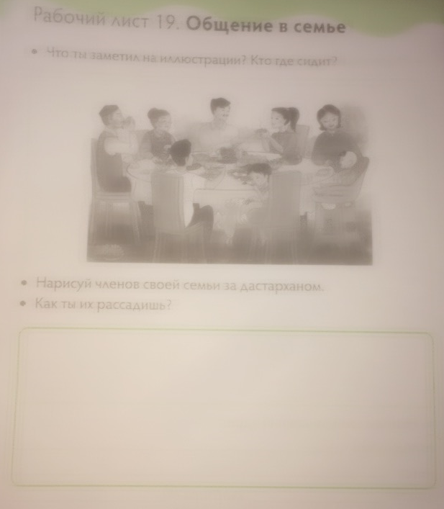
Работа в рабочей тетради

Slide 5
Работа в рабочей тетради

